Slide 1


Slide 2

结构体与链表

Slide 3

结构体概念

Slide 4

基本信息
喵名
喵龄
性别
体重

Slide 5



声明结构体
struct 结构体名
{
成员列表
};
语法
关键字：struct
在声明结构体时，要注意大括号最后面有一个分号“;”，在编程时千万不要忘记

Slide 6
结构体变量的定义

Slide 7
结构体定义
struct Product product1;
struct Product product2;
声明结构体类型，再定义变量
三种定义方法
struct 结构体名
{
成员列表;
}变量名列表 ;
在声明结构类型时，同时定义变量
struct
{
成员列表;
}变量名列表 ;
直接定义结构体类型变量

Slide 8
结构体引用

Slide 9


结构体变量引用
printf("%s%s%s%d%s",product1);
printf("%s%s%s%d%s",product2);
product1.cName="Icebox";
语法
结构体变量名.成员列表

Slide 10
结构体类型的初始化

Slide 11

结构体类型初始化
struct Student
{
char cName[20];
char cSex;
int iGrade;
} student1={“HanXue”,“W”,3};
示例
设置初始化
在初始化时，定义的变量后面使用等号，然后将其初始化的内容放在大括号内，并且每一个数据要与结构体的成员列表顺序一样
结构体类型与其他基本类型一样，也可以在定义结构体变量时指定初始值

Slide 12

利用结构体显示学生的信息

Slide 13
结构体数组

Slide 14



学生多了这么办？

Slide 15
定义结构体数组
struct 结构体名
{
成员列表
}数组名;
语法
struct Student
{
char cName[20];
int iNum;
char cSex;
int iGrade;
} student1[5];
示例

Slide 16
初始化结构体数组

Slide 17
初始化结构体数组
struct 结构体名
{
成员列表
}数组名={初始化列表};
语法

Slide 18
struct Student{
char cName[20]; int iNumber; char cSex; int iGrade;
} student[5]={{"WangJiasheng",12062212,'M',3},
{"YuLongjiao",12062213,'W',3},
{"JiangXuehuan",12062214,'W',3},
{"ZhangMeng",12062215,'W',3},
{"HanLiang",12062216,'M',3}};
设置初始化

Slide 19
结构体指针

Slide 20
指向结构体变量的指针
一般形式
结构体类型 *指针名;
示例
struct Student *pStruct;

Slide 21
引用结构体成员
*pStruct一定要使用括号，因为点的运算符的优先级高，如果不使用括号，就会执行点运算然后是*运算
使用点运算符引用结构成员
(*pStruct).成员名;
二种引用方法
（1）pStruct->iGrade，表示指向的结构体变量中成员iGrade的值。
（2）pStruct->iGrade++，表示指向的结构体变量中成员iGrade的值，使用后该值加1。
（3）++pStruct->iGrade，表示指向的结构体变量中成员iGrade的值加1，计算后再进行使用。
使用指向运算符引用结构成员
pStruct ->成员名;

Slide 22
指向结构体数组的指针

Slide 23
指向结构体数组的指针
struct Student* pStruct;
pStruct=student;
结构体指针变量
可以直接指向结构体数组中的 元素
Notes:
结构体指针变量不但可以指向一个结构体变量，还可以指向结构体数组，此时指针变量的值就是结构体数组的首地址。
结构体指针变量也可以直接指向结构体数组中的元素，这时指针变量的值就是该结构体数组元素的首地址

Slide 24


怎样利用指针指向第3个元素？
pStruct=&student[2];
Notes:
因为数组不使用下标时表示的是数组的第一个元素的地址，所以指针指向数组的首地址。如果想利用指针指向第3个元素，则在数组名后附加下标，然后在数组名前使用取地址符号&，例如：

Slide 25
结构体作为函数参数

Slide 26
结构体作为函数参数
结构体变量作为函数参数
void Display(struct Student stu);
指向结构体变量的指针作为函数参数
void Display(struct Student *stu);
结构体变量的成员作为函数参数
Display(student.fScore[0]);
传值时，实参要与形参的类型一致

Slide 27
包含结构的结构

Slide 28



Slide 29
包含结构的结构
struct date {
int year; int month; int day;
};
struct student {
char name[30]; int num; char sex; struct date birthday;
}student={"SuYuQun",12061212,'W',{1986,12,6}};
包含date结构体
设置初始化
包含date结构体初始化

Slide 30
链表

Slide 31



生活中的链

Slide 32
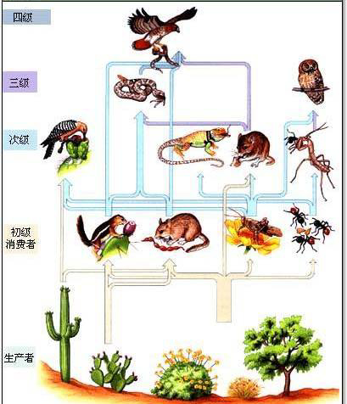
生物链

Slide 33
C语言中的链表
1249
1549
1470
head
NO1
1549
NO2
1470
NO3
NULL
1249
示例
struct Student
{
char cName[20]; int iNumber; struct Student* pNext;
};
在链表这种数据结构中，必须利用指针才能实现，因此链表中的节点应该包含一个指针变量来保存下一个节点的地址。

Slide 34
创建动态链表

Slide 35
创建动态链表
使用 malloc函数
void *malloc(unsigned int size);
三种创建链表函数
使用 *calloc函数
void *calloc (unsigned int size);
使用 free函数
void free(void *ptr);
Notes:
该函数的功能是在内存中动态地分配一块size大小的内存空间。malloc函数会返回一个指针，该指针指向分配的内存空间，如果出现错误则返回NULL。
该函数的功能是在内存中动态分配n个长度为size的连续内存空间数组。calloc函数会返回一个指针，该指针指向动态分配的连续内存空间地址。当分配空间错误时，返回NULL。
该函数的功能是使用由指针ptr指向的内存区，使部分内存区能被其他变量使用。ptr是最近一次调用calloc或malloc函数时返回的值。free函数无返回值。

Slide 36
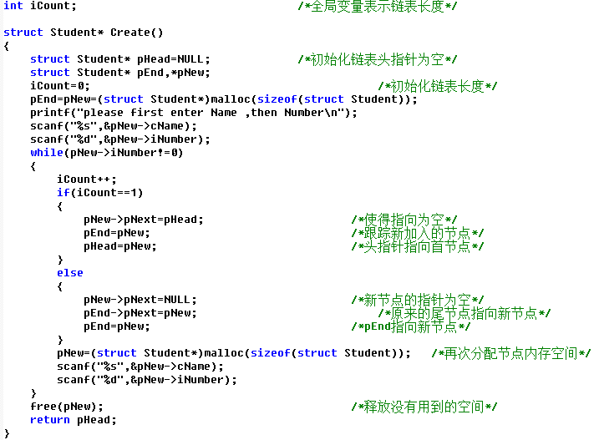
创建链表
struct Student
{
char cName[20]; int iNumber; struct Student* pNext;
};
Notes:
动态分配的相关函数已经介绍完了，现在开始介绍如何建立动态的链表。
所谓建立动态链表就是指在程序运行过程中从无到有地建立起一个链表，即一个一个地分配节点的内存空间，然后输入节点中的数据并建立节点间的相连关系。
例如在链表概述中介绍过可以将一个班级里的学生作为链表中的节点，然后将所有学生的信息存放在链表结构中。
首先创建节点结构，表示每一个学生：
Create函数的功能是创建链表，在Create的外部可以看到一个整型的全局变量iCount，这个变量的作用是表示链表中节点的数量。在Create函数中，首先定义需要用到的指针变量，pHead用来表示头指针，pEnd用来指向原来的尾节点，pNew指向新创建的节点。
使用malloc函数分配内存，先用pEnd和pNew两个指针都指向第一个分配的内存，然后显示提示信息，先输出一个学生的姓名，再输入学生的学号。使用while语句进行判断，如果学号为0，则不执行循环语句。
在while循环语句中，iCount++自加操作表示链表中节点的增加。然后要判断新加入的节点是否是第一次加入的节点，如果是第一次加入则执行if语句块中的代码，否则执行else语句块中的代码。
在if语句块中，因为第一次加入节点时其中没有节点，所以新节点即为首节点也为最后一个节点，并且要将新加入的节点的指针指向NULL，即为pHead指向。else语句实现的是链表中已经有节点存在时的操作。首先将新节点pNew的指针指向NULL，然后将原来最后一个节点的指针指向新节点，最后将pEnd指针指向最后一个节点。
这样一个节点创建完之后，要再进行分配内存，然后向其中输入数据，通过while语句再次判断输入的数据是否符合节点的要求。当节点不符合要求时，执行下面的代码，调用free函数将不符合要求的节点空间进行释放。
这样一个链表就通过动态分配内存空间的方式创建完成了。

Slide 37
输出链表

Slide 38
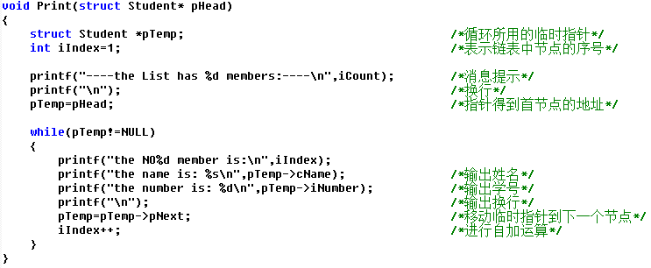
输出链表
Notes:
Print函数用来将链表中的数据进行输出。在函数的参数中，pHead表示一个链表的头节点。在函数中，定义一个临时的指针pTemp用来进行循环操作。定义一个整型变量表示链表中的节点序号。然后将临时指针变量pTemp保存首节点的地址。
使用while语句将所有节点中保存的数据都显示输出。其中每输出一个节点的内容后，就移动pTemp指针变量指向下一个节点的地址。当为最后一个节点时，所拥有的指针指向NULL，此时循环结束。

Slide 39
链表的插入操作

Slide 40
链表相关操作
将这根蜡烛插入第4只蜡烛之后
1 2 3 4 5 6 7

Slide 41
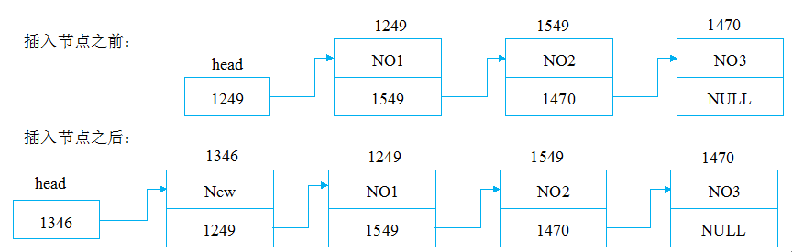
链表插入操作

Slide 42
链表的删除操作

Slide 43

链表相关操作
第2个人要离开队伍

Slide 44
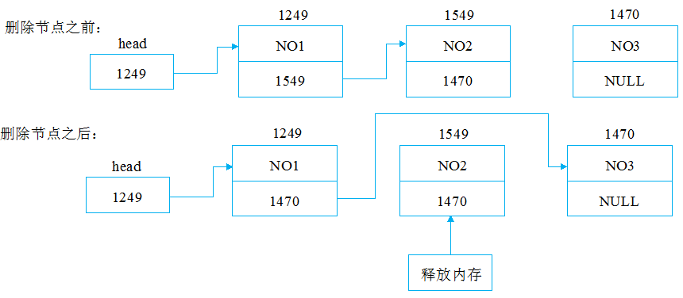
链表删除操作

Slide 45
